Slide 1
I possessivi
Prisvojne zamjenice

Slide 2
- Prisvojne pridjevske zamjenice u italijanskom jeziku razlikuju oblike za jedninu i množinu muškog i ženskog roda. - Slažu se sa imenicom uz koju stoje u rodu i broju. Oblici prisvojnih zamjenica za jedninu su:
 | maschile - singolare | femminile - singolare
I persona sing. | MIO | MIA
II persona sing. | TUO | TUA
III persona sing. | SUO | SUA
I persona plur. | NOSTRO | NOSTRA
II persona plur. | VOSTRO | VOSTRA
III persona plur. | LORO | LORO

Slide 3
Napomene:
- U italijanskom jeziku prisvojni pridjevi i prisvojne zamjenice imaju iste oblike. Razlikujemo ih tako što se pridjev upotrebljava UZ imenicu, a zamjenica UMJESTO imenice.
La mia casa ha tre piani. La casa di Mario ha sette piani, la mia tre.
aggettivo possessivo pronome possessivo
(prisvojni pridjev) (prisvojna zamjenica)

Slide 4
Prisvojne pridjevske zamjenice se obično upotrebljavaju ispred imenice, ali se u rijetkim slučajevima mogu upotijebiti i iza:
- Vieni a casa mia stasera?
- Mamma mia!
Uz prisvojne pridjevske zamjenice obično se upotrebljava određeni član!
l’articolo determinativo + l’aggettivo possessivo + nome
La mia amica si chiama Diana.

Slide 5
Ukoliko neki od oblika prisvojnih pridjevskih zamjenica u jednini stoji uz imenicu kojom se označava član porodice, onda se ispred svega NE KORISTI određeni član!!!
Articolo + aggetivo possessivo + nome di parentela
Mia madre è bella. Mio padre è buono.
Però (La mia mamma è bella. Il mio papà è buono.)
Mio fratello è piccolo. Mia sorella è simpatica.
Mio zio si chiama Enrico. Mia zia si chiama Paola.
Mio nonno è vecchio. Mia nonna è gentile.

Slide 6
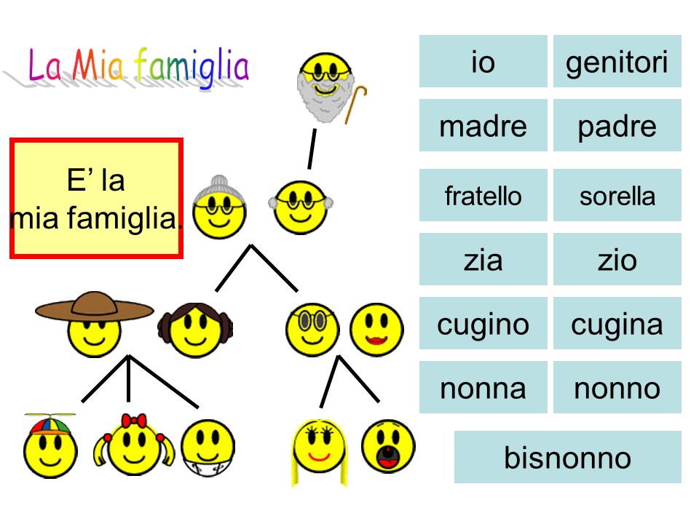
I nomi di parentela:

Slide 7
Zadaća:
Uraditi zadatke 2 i 3 koji se nalaze na strani 54 u udžbeniku!
U drugom zadatku potrebno je dodati odgovarajući oblik prisvojne zamjenice na osnovu ponuđene imenice u rečenici.
Npr. Carlo, è tuo questo libro? – Sì, è MIO .
U trećem zadatku potrebno je da od ponuđenih riječi sastavite rečenicu stavljajući ponuđenu ličnu zamjenicu iz zagrade u odgovarajući oblik prisvojne zamjenice.

